Slide 1
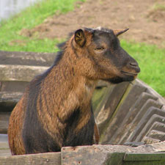
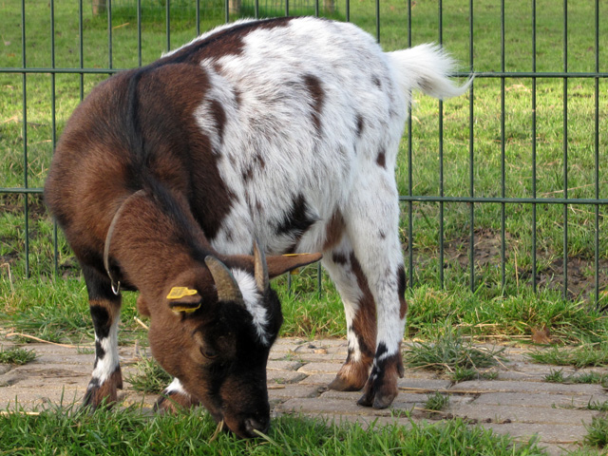
Les Geit
27-06-2017

Slide 2
Wat gaan we vandaag doen?
De laatste les!
Giftige planten
Bespreken toets
Feedback

Slide 3
Samenvatting Toets
Geit

Slide 4
De geit
Domesticatie
Eerste geitenrassen

Slide 5
Huisvesting, aanschaf en gedrag
Waar let je op bij de aanschaf van een geit
Omgang met geiten
Aan welke eisen moet de huisvesting voldoen?
  Stal
  Weide
  Hekwerk
Welke verzorging heeft de geit nodig?

Slide 6
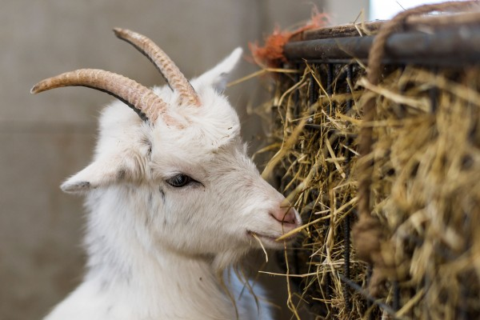
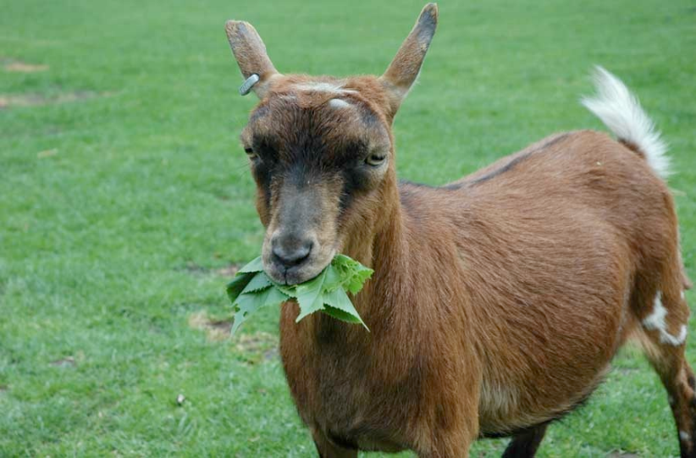
Voeding
Rantsoennorm
Overige voersoorten
Functie van koolhydraten, eiwitten, vetten, vitaminen en mineralen
Giftige planten
Notes:
Vragen kunnen zijn:
1. Waaruit bestaat de dagelijkse voeding van een geit?
2. Wat is de belangrijkste functie van de organische stoffen in het voer, hoe herken je een tekort en hoe kun je dit voorkomen als dierverzorger?

Slide 7
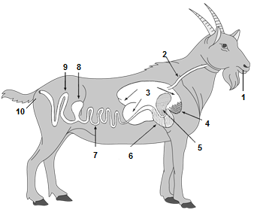
Notes:
1: Bek
2: Slokdarm
3: Pens
4: Netmaag
5: Boekmaag
6: Lebmaag
7: Dunne darm
8: Blinde darm
9: Dikke darm
10: Anus

Slide 8
Voerberekening
Norm droge stof (d.s.):
Volwassen geit: ongeveer 2% van het lichaamsgewicht
Hoogdrachtige geit (vanaf 1 maand voor werpen): + 0,5%
Melkgevende geit: + 1% per liter melk
Drogestofpercentages:
Gras: +/- 15% d.s.
Kuil: +/- 45% d.s.
Hooi: +/- 80% d.s.
Geitenbrok: +/- 90% d.s.
Hoeveel voer moet een volwassen melkgevende geit (2 liter melk, 70 kilo zware geit) dagelijks hebben? Deze geit krijgt kuilgras aangeboden met geitenbrok (verhouding 4/1).
Notes:
Hoe maak je zo’n berekening?
Stap 1: Bereken de drogestofbehoefte.
-> kijk naar het type geit (dus hier 2% + 2% = 4% d.s. behoefte) = 2,8 kg d.s.
Stap 2: Kijk naar de verhouding tussen de voersoorten en bereken de hoeveel d.s.
-> kuilgras: ¾ van het rantsoen = 2,1 kg d.s.
-> geitenbrok: ¼ van het rantsoen = 0,7 kg d.s.
Stap 3: Voer bevat niet alleen droge stof maar ook water, bereken de werkelijke hoeveelheid voer
-> kuilgras: 2,1 kg bestaande uit 45% d.s. = 4,67 kilo (is dus de totale hoeveelheid)
-> geitenbrok: 0,7 kg bestaande uit 90% d.s. = 0,78 kilo (is dus de totale hoeveelheid)

Slide 9
Rassen
Weten jullie de rassen nog?
Notes:
Kijk naar de powerpoint van de rassen, welke rassen je moet leren.

Slide 10
Anatomie
Wigvormig en balkvormig model
Kop en gebit
Skelet
Bouw van de bok en de geit

Slide 11
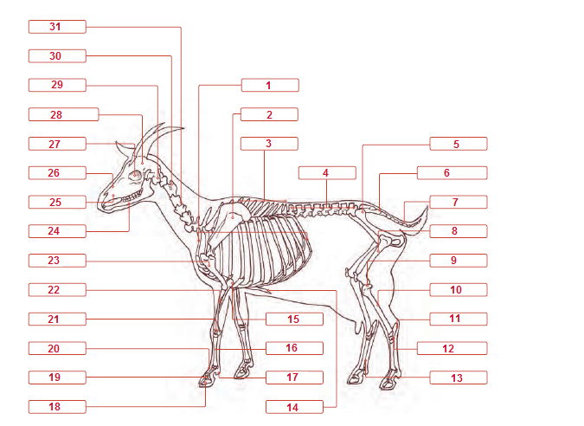
Notes:
1: ribben
2: schouderblad
3: ruggenwervel
4: lendenwervel
5: heupgewricht
6: kruisbeenwervels
7: staartwervels
8: dijbeen
9: kniegewricht
10: schenkelbeen
11: hak
12: spronggewricht
13: pijpbeen
14: borstbeen
15: elleboog
16: pijpbeen
17: bijklauwtje
18: klauwbeen
19: kroonbeen
20: kootbeen
21: voorknie
22: onderarm
23: opperarm
24: onderkaak
25: bovenkaak
26: neusbeen
27: oogkas
28: voorhoofdsbeen
29: atlas
30: draaier
31: halswervels

Slide 12
Gezondheid en Ziekten
De meest voorkomende ziekten:
  CL
  CAE
  Paratuberculose
  Q-koorts
  Rotkreupel
  Abortus
  Mastitis
  Melkziekte
  Blauwtong
  Engelse Ziekte
  MKZ
  Leverbot
  Zere bekjes
  Parasieten
Notes:
Leer deze ziekten, kijk naar de powerpoint van week 6 wat je ongeveer moet weten.

Slide 13
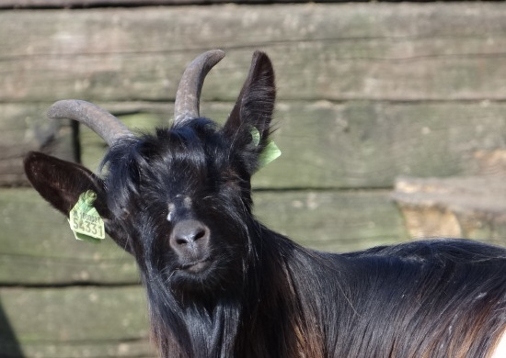
Identificatie & Registratie
Gebruik van oormerken (UBN)
Ministerie van LNV
Gezondheidsprogramma’s
  Certificaatwaardigheid

Slide 14
Feedback lessen Geit
Diersoort
Lesinhoud
Verhouding praktijk & theorie
Wat was leuk?
Wat was niet leuk?

Slide 15



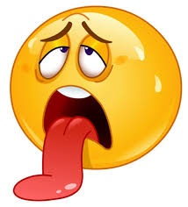


Feedback Docent
Tips en Tops

Slide 16
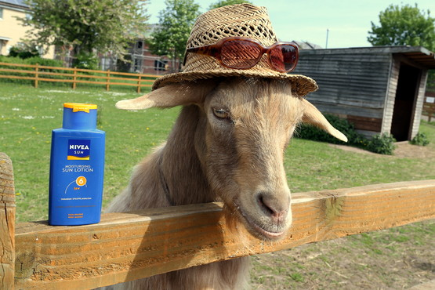
Succes met de toets!!
Let op: vergeet je rekenmachine niet!

